Slide 1
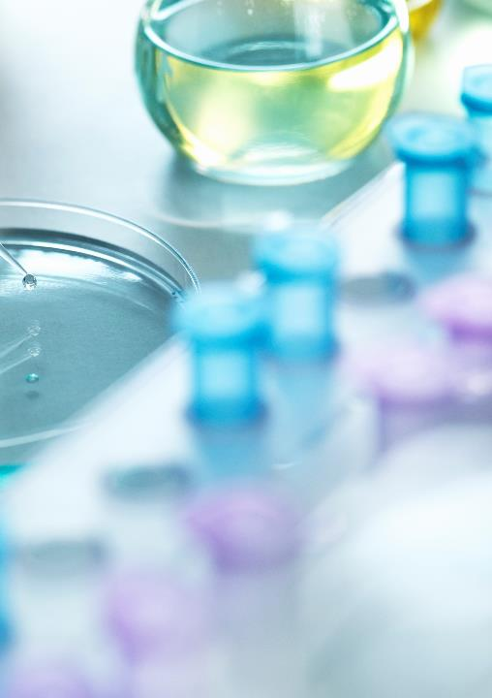
Albumin az ITO-n dogma vagy evidencia?
“Tények”
MIRA 2023
Dr. Sütő Balázs
PTE/KK/AITI

Slide 2
δόγμα
“A ……… egy vallás, ideológia, vagy más szerveződés megkérdőjelezhetetlen doktrínája, vagy meggyőződése.
A görög filozófia nyelvében általánosan, vagy valamely filozófiai iskola által elfogadott tantétel.”
„hinni”, „vélni”, „helyesnek tűnni”, „elhatározni”
Evidencia
nyilvánvaló dolog → bizonyításra nem szoruló tény, tétel, vagy állítás
észben tartás, emlékezetben tartás, nyilvántartás
BIZONYOSSÁG

Slide 3
Albumin (1940)
Prognosztikus marker és terÁpiás felhasználás
9-14 g/nap májban, T1/2: 18-19 nap, 9-14 g/nap a lebomlása: aminósavak
HALB 6 g/ó shiftelődik az intravasculáris térből az intersticiálisba, lymphaticus rendszer és véráram
18 g H2O / 1 g HALB (Vízmegkötő kapacitás)
Klinikai tanulmányok ellentmondó eredményei (1998: magasabb mortalitás)
Osmotikus nyomás reg., transport, antioxidáns, buffer kapacitás, anticoag. Hatás, TCT gátlás, Glycocalix!!
allergiás reakció, microorganismusok-anticoagulánsok átvitele, Drága (?)

Slide 4
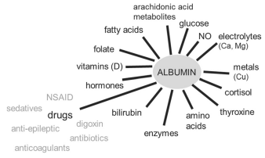
HALB szállított molekulák
10 g/L se. Alb. csökkenés
a mortalitást 137%-al növeli !
David Melia, Human albumin solutions in intensive care: A review
Journal of the Intensive Care Society 2021, Vol. 22(3) 248–254
“definíció szerint olyan vízoldékony fehérje, amely az ammónium-szulfát félig telített oldatában még oldódik, de annak telített oldatában már denaturálódik és az oldatból kivál”
Jean-Louis Vincent et al, Albumin administration in the acutely ill: what is new and where next?, Critical Care 2014, 18:231

Slide 5
1. Albumin „szivárog” az intravaszkuláris térből az intersticiális kompartmentbe, hozzájárul az ödéma képződéshez
NEM !
Plasma protein, onkotikus nyomást regulál
Akár 5% / óra „szívárgás”, disztibuciós féléletidő: 15 óra „transzcapillary escape rate (TER)”, endothel barrier funkció + glycocalyx Infekcióban változik !!
bekerül a véráramba a nyirokrendszer révén, ua. a rátával, nem marad az intersticiumban
Icu-n: szintézis, lebomlás, „ter” és nyirokáramlás megváltozik
Kritikus állapotban (csökkent onkotikus nyomás): „HAS” adása emeli az intravasc. onkotikus nyomást, a transzkapilláris onkotikus gradiens helyreáll
Michael Joannidis et al „Ten myth about albumin”, Int. Care Med. (2022), 48:602-605

Slide 6
2. Az albumin kevésbé intravaszkuláris térfogat növelő hatású, egyéb kolloidokkal ellentétben
Sokkal Jobb!
SAFE study (6997 beteg, 4% HAS vs. Saline 0.9%): 1:1.4 volumen arány haemodinamikai paraméterek eléréséhez
Kolloid vs. Krisztalloid: 1:1.2
20% HAS adása égettekben meg2x a beadott volument
Michael Joannidis et al „Ten myth about albumin”, Int. Care Med. (2022), 48:602-605

Slide 7
3. Az albumin adása megakadályozza az akut vesekárosodást
IGEN, bizonyos esetekben !
Hypoalbuminaemia: emelkedett rizikó „AKI”
Májelégtelenség (cirrózis-ascites): paracentezis és „HAS” adása: vese protektív hatású
„HAS” protektív szívműtétekben: „AKI” csökken
ALBIOS-study (sepsis- és shock, hypoalb.): AKI és a „KRT” előfordulása tekintetében nincs különbség a 20% „HAS” vs. Standard th. Csoportokban !
Michael Joannidis et al „Ten myth about albumin”, Int. Care Med. (2022), 48:602-605

Slide 8
4. Az albumin javítja a túlélést szepszisben
Lehet, de nem biztos !
SAFE study: 4% „HAS” adása (28 nAp) sepsis-ICU mortalitás csökkentő hatású krisztalloiddal ellentétben
ALBIOS study: 20% „HAS” adása jobb túlélést mutattak shockban
RASP study (360 cancer beteg, első 6 órában): nincs különbség a 7-28 napos mortalitásban 4% „HAS” vs. Krisztalloid esetében
5% „HAS” vs. Krisztalloid, só 0.9% (154 beteg, sepsis-hypotezióban): jobb 7 napos túlélés és haemodin. Stabilitás a „HAS” eseteiben
Michael Joannidis et al „Ten myth about albumin”, Int. Care Med. (2022), 48:602-605

Slide 9
5. Az albumin javítja a diuretikumok hatását
Igen (átmenetileg) !
Hypalbuminaemia oka a diuretikumok csökkent hatékonyságának
ALI + hypoproteinaemia: HAS + Furon javítja az oxigenizációt és a negatív folyadék egyensúlyt kielégítő haemodin. Paraméterek mellett
HAS + furon vs. furon: jobb diurÉzis és NA+ excretio érhető el
Michael Joannidis et al „Ten myth about albumin”, Int. Care Med. (2022), 48:602-605

Slide 10
6. Az albumin adása javítja a folyadék eltávolítást KRT során
IGEn !
Has: PLASMA ÚJRATELŐDÉS BIZTOSÍTÁSA + hd ALATTI HYPOTENZIÓ MEGELŐZÉSÉSRE
IHD, végstádium vese elégtelennek (se. alb. < 3 g/dl, 249 beteg): 100 ml 0.9% só vs. HAS 25%: kevesebb hypotenzió, jobb foly. Eltáv.
RENAl-study: HAS 4% vs. HAS 20%: jobb negatív foly. egyensúly
Michael Joannidis et al „Ten myth about albumin”, Int. Care Med. (2022), 48:602-605

Slide 11
7. albumin csökkenti a halálozást máj chirrózisban
Igen, de csak bizonyos esetekben
spontán bakteriális peritonitis, hepato-renalis sy. (vAsopressor), Paracentesis: alb. Adása ajánlott
Meta-analizis (9): >1 hónapos adása 1 éves mortalitást 43%-al csökkenti,
< 1 hónap adása: nem befolyásolja a mortalitást
RCT (777 beteg), decomp. Cirrhosis + hypalb.: HAS vs. Standrad ellátás: nem járt előnyökkel, de súlyosabb kedvezőtlenebb mellékhatások a HAS-ban.
Michael Joannidis et al „Ten myth about albumin”, Int. Care Med. (2022), 48:602-605

Slide 12
8. albumin növeli a halálozást traumás agysérülésben (TBI)
Lehetséges, de nem biztos
SAFE study (TBI betegekben): HAS 4% vs. 0.9% só: magasabb mortalitás
Hypotoniás HAS 4% vs. Isotoniás HAS 4% (288 mOsmol/kg): magasabb ICP!, tonicitásnak van inkább hatása, mint az alb. tartalomnak
Michael Joannidis et al „Ten myth about albumin”, Int. Care Med. (2022), 48:602-605

Slide 13
9. Bármely okból eredő albumin szubsztitúció (hipo-albuminémiában) csökkenti a mortalitást
Nem
Hypoalbuminémia: rosszabb kimenetel
SAFE-study: HAS 4% vs. 0.9% só össz. moralitásra nincs hatással
ALBIOS-study (szeptikusokban, se. ALB. min. 30 g/l): HAS 20% vs. 0.9% só 28/90 napos mortalitást nem javítja
Decomp. Máj cirrhosisban ua. az eredmény (cél: se. ALB. min. 30 g/l)
Önmagában nem alkalmas a nutriciális állapot megítélésére
Michael Joannidis et al „Ten myth about albumin”, Int. Care Med. (2022), 48:602-605

Slide 14
10. albumin adása növeli a nátrium-klorid terhelést
Lehetséges, de nem releváns
CL-ban gazdag oldatok növelik a mortalitást, vesefunkciót rontják: de moderált menny.-ben (2.9L/3 nap ! ) nincs szignifikáns hatásuk (Basics-study)
Ha a HAS magasabb tonicitású: kevesebb a CL tartalom (4% vs. 20%)
LICRA-study: HAS 4% vs. HAS 20%: nincs különbség a vese érintettség tekintetében, de HAS 20% kevesebb hypercholremiás epizódok
Michael Joannidis et al „Ten myth about albumin”, Int. Care Med. (2022), 48:602-605

Slide 15
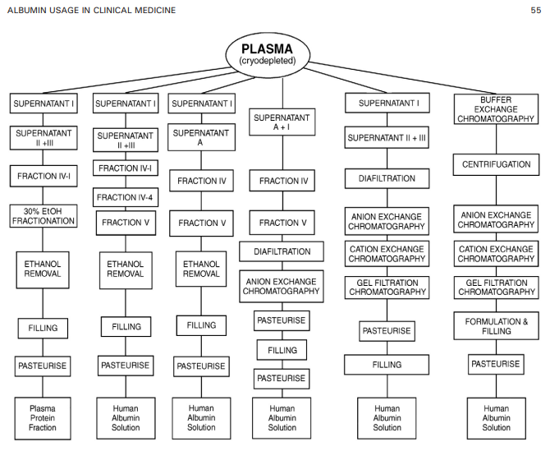
ALB készítése
A gyártás során :
Antioxidáns, fehérjekötő (gyógyszer kötő, zsírsav kötő) tulajdonságai különbözőek lehetnek.
Albert Farrugia, Albumin Usage in Clinical Medicine: Tradition or Therapeutic? Transfusion Medicine Reviews, Vol 24, No 1 (January), 2010: pp 53-63

Slide 16
Gyógyszer ?!
Thiol csoport forrása ROS megkötése
ALI: HAS javitja a plasma redox. potenciálját
ARDS: HAS + Furosemid javítja az oxígenizációt, negatív folyadék balance + jobb haemodin. Stabilitás, diuret. rezist. oedema
Spontán bakteriális peritonitis (SBP, cirrhosis): AKI incidenciája csökken + mortalitás is csökken
Májelégtelenségben: HAS + HD alkalmazása toxinok megkötése, molecular absorbent recirculating system (MARS) terápia javuló neurológiai + haemodin. állapot (se. Bi + ammonia csökken) transplant. nélküli túlélés javulhat (3 MARS min.)
Albert Farrugia, Albumin Usage in Clinical Medicine: Tradition or Therapeutic? Transfusion Medicine Reviews, Vol 24, No 1 (January), 2010: pp 53-63

Slide 17
Reszuszcitáció vs. sUpPLEMENTÁCIÓS Th. (gyógyszeres kezelés)?
Mindkettő (eltolódott a Supplementáció irányába)
R.: Intravasculáris volumen növelő hatás (capill. osm. nyomás növelő)
S.: INTERSTICIÁLIS OEDEMA CSÖKKENTŐ HATÁS, ANTIOXIDÁNS, FEHÉRJE TRANSPORT
(SEpsisben: szintetikus kolloidok: AKI, mortalitás)
Jean-Louis Vincent et al, Albumin administration in the acutely ill: what is new and where next?, Critical Care 2014 2014, 18:231

Slide 18
Milyen koncentrációjú albuminoldat? 20, 25, 4, 5 (%) ?
Isooncoticus Alb jobb volumenexpander, mint krisztalloid (80% vs. 20%)
ALB cc. Függ a párhuzamosan adott oldattól is: 20% (20g/100 ml) + 500 ml 0.9% NaCl = 3.3% ALB oldat (20/600)
Hyperoncotikus oldat előnyös ödéma esetén (csökkentve a Na+ és Cl- terhelést)
Jean-Louis Vincent et al, Albumin administration in the acutely ill: what is new and where next?, Critical Care 2014 2014, 18:231

Slide 19
Milyen dózisú albumin?
Nehéz meghatározni (különböző eredmények)
Mira et al.-EARSS-study (100 ml 20% HAS /8 óra/3 nap): 25 29 g/l-re emelkedett a se. ALB, talán alacsony a dózis és magasabb alkalmazása kellene hogy legyen
SAFE-study / sepsis csoportban (HAS 4% !!): hasonló emelkedést jelzett se. szintje és ez előnyökkel járt
Jean-Louis Vincent et al, Albumin administration in the acutely ill: what is new and where next?, Critical Care 2014 2014, 18:231

Slide 20
Az albumin-infúzióknak az albuminszintet kell megcélozniuk?
Reszuszcitáció vagy szuplemetáció a cél!?
Reszuszcitációban: nincs jelentősége a se. Monitorozásnak, többsége hypoalb.
Szuplementációban: 30 g/l se. cc. (9 meta-analysis), ALBIOS (kevesebb egyéb szövődmény volt)
se. ALB szint trend a fontos!
Nincs optimális se. Szint súlyos állapotúakban
Jean-Louis Vincent et al, Albumin administration in the acutely ill: what is new and where next?, Critical Care 2014 2014, 18:231

Slide 21
Milyen típusú albumin készítmény?
Alb oldatok különbözhetnek: fehérjetartalom és összetétel, megkötő képesség, fémion-tartalom, antioxidáns tulajdonságok, töltés, gyógyszerkötő képesség, stb.
További analízis szükséges
Jean-Louis Vincent et al, Albumin administration in the acutely ill: what is new and where next?, Critical Care 2014 2014, 18:231

Slide 22
Költséghatékony-e az albumin?
Mellékhatás: csak 5 volt egymillió adagra vetítve, és egyetlen beteg halálát sem minősítették úgy, hogy az valószínűleg az albumin beadásával függött volna össze (1998-2000)
Relatíve drága (valószínű, hogy a költséghatékonyság arány az albuminnak kedvezne, mivel oly sok intenzív osztályon végzett beavatkozás nagyon költséges)
Feltételezett 4,6%-os csökkentés alapján az albuminterápiához kapcsolódó halálozás (SAFE tanulmány), 513 életet mentettek meg az albuminban kezeltek, 11137 beteg közül, ami minden egyes megmentett életre 9,8 év becsült várható élettartamot jelent: az albumin adása költséghatékony beavatkozás volt súlyos szepszisben, vagy szeptikus sokkban szenvedő betegeknél!
Albumin lehet a legköltséghatékonyabb intravénás oldat ebben a betegcsoportban
Jean-Louis Vincent et al, Albumin administration in the acutely ill: what is new and where next?, Critical Care 2014 2014, 18:231

Slide 23
ALBIOS SAFE (20% HAS / SÓ) (HAS 4% / só)
28 napos mortalitás: nem
7 napos foly. Egyenleg és shock th.: Igen
Speticus Shock mortalitás: Igen (min.)
AKI-KRT: nem
28 napos Mortalitás, LOS, lélegeztetés ideje: ua.
TBI: Magasabb mortalitás
Sepsis: alacsonyabb mortalitás
SEPSIS: cost effective !
Albert Farrugia, Albumin Usage in Clinical Medicine: Tradition or Therapeutic? Transfusion Medicine Reviews, Vol 24, No 1 (January), 2010: pp 53-63

Slide 24
Javaslatok
Septicusok-ban inkább
Katekolamin igény csökken: 20% 100ml 3x/naponta/3nap
NE: TBI-ban (allergia albuminra, súlyos anaemia, szívelégtelenségben)
Kolloid helyett septicus sokkban (SSG)
SBP, cirrhosisban igen
ARDS (alacsony se. prot. esetén)

Slide 25
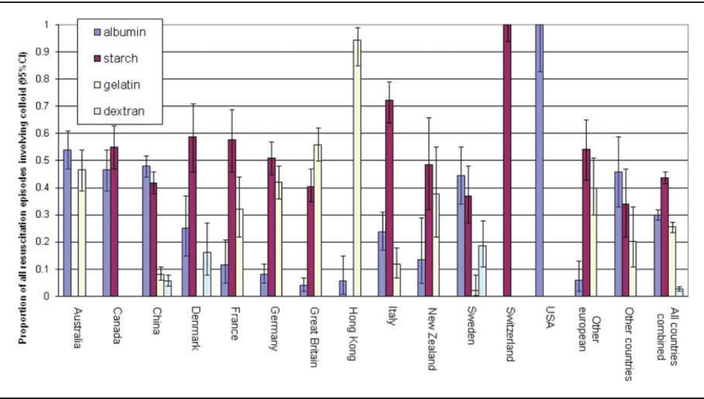
A felhasznált kolloid típusa az összes kolloid oldat százalékában országonként
David Melia, Human albumin solutions in intensive care: A review
Journal of the Intensive Care Society 2021, Vol. 22(3) 248–254
Finfer et al. 2010

Slide 26
HAS
Megfelelő betegcsoportokban, alcsoportokban!
Sepsis: „costeffective” SAFE-study
„Passzív” és drága plasmatérfogat növelő tulajdonsága helyett inkább egy összetett, sokoldalú biológiai anyag, mely számos, speciális indikációhoz alkalmazható
releváns klinikai végpontú, megfelelő klinikai vizsgálatok elvégzésére van szükség
A hagyománytól a terápiásig való átmenet hosszú és „fájdalmas”, de megszilárdíthatja az albumin pozícióját, mint egyik létfontosságú terápia
Albert Farrugia, Albumin Usage in Clinical Medicine: Tradition or Therapeutic? Transfusion Medicine Reviews, Vol 24, No 1 (January), 2010: pp 53-63

Slide 27
ÁR
(BIOtest)
17930 Frt
(CSL Behring)
16344 Frt
20% HAS
100 ml
500 ml 5% HA - 23.769 ft

Slide 28
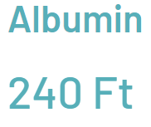
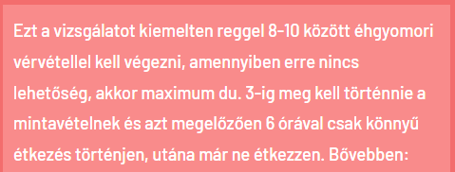
Köszönöm!
(20 000 -)

Slide 29
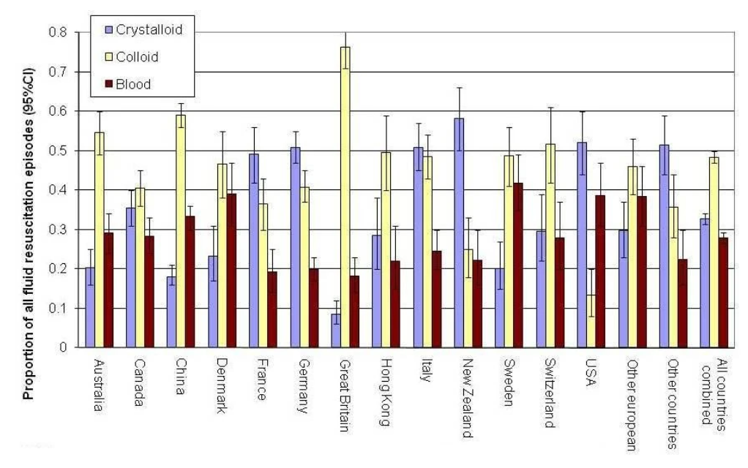
A kristalloid, kolloid vagy vérkészítmény formájában adott folyadék reszuszcitáció epizódok százalékos aránya országonként (Kristalloid; kolloid; vér)
Finfer et al. 2010

